Slide 1
LA LOMLOE Y EL NUEVO MODELO CURRICULAR
Logroño, 5 de mayo de 2022

Slide 2
LOMLOE: UNA LEY PARA EL AVANCE DE LA EDUCACIÓN

Slide 3
LOMLOE: Observaciones técnica legislativa
No es una ley integral de educación, sino una modificación parcial de una ley preexistente.
Técnica legislativa habitual en muchos campos, como el jurídico y también el educativo.
  La LOCE fue una modificación de la LODE y de la LOGSE; la LOMCE fue una modificación de la LODE y de la LOE; la LOMLOE es una modificación de la LODE y de la LOE.

Slide 4
LOMLOE: Observaciones técnica legislativa
La LOE fue aprobada en 2006 y desde entonces ha experimentado varias modificaciones:
  En 2011 fue ligeramente modificada por la Ley de Economía Sostenible (LES).
  En 2013 fue ampliamente modificada por la LOMCE.

Slide 5
LOMLOE: Observaciones técnica legislativa
  En 2020 es nuevamente modificada en términos amplios por la LOMLOE
Se modifican 103 artículos (y disposiciones).
Se mejoran ligeramente 34 artículos (redacción, lenguaje, …).
Se mantienen igual 99 artículos.
Se añaden 6 artículos y se eliminan 4.
Se añaden 24 disposiciones propias de la LOMLOE.
En consecuencia, la LOMLOE no se puede valorar solamente por lo que dice expresamente, pues hay que tener en cuenta y añadir lo que no se modifica.

Slide 6
LOMLOE: CONTENIDOS DESTACADOS
La LOMLOE tiene un doble propósito:
Recuperar algunas disposiciones que eliminó o modificó la LOMCE y que se consideran importantes para proporcionar una educación de calidad con equidad.
Introducir contenidos novedosos en la legislación educativa española, que permitan conseguir avances importantes en diversos campos.

Slide 7
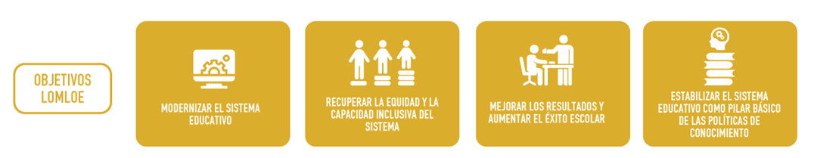
LOMLOE: OBJETIVOS

Slide 8
LOMLOE: MODERNIZACIÓN DEL SISTEMA EDUCATIVO
Incorpora algunas referencias que faltaban en nuestra legislación: a la Convención de Derechos de la Infancia (1990) o a la de los Derechos de las Personas con Discapacidad (2006), así como a la Agenda 2030 y los ODS. También incluye como ejes transversales la perspectiva de género o la digitalización de la educación.
Recupera un modelo curricular que comenzó a desarrollarse con la LOGSE. Se trata del modelo de enseñanzas mínimas, que implica una construcción compartida del currículo escolar, frente al modelo parcelado de la LOMCE.

Slide 9
LOMLOE: MODERNIZACIÓN DEL SISTEMA EDUCATIVO
Recupera y refuerza la aplicación de principios constitucionales como el de participación o el de autonomía de centros.
Insiste en la necesidad de asegurar el dominio del castellano y las lenguas cooficiales por parte de todos los estudiantes de todas las CCAA.

Slide 10
LOMLOE: educación infantil
Consideración del primer ciclo como etapa plenamente educativa. Autorización expresa para actuar como escuela infantil. Se regularán los requisitos mínimos de estos centros.
Prevé aumento paulatino de plazas públicas para el ciclo 0-3 años, subrayando su carácter educativo.

Slide 11
LOMLOE: educación primaria
Se recuperan los ciclos de dos años, que permiten organizar de un modo más global e integrado los aprendizajes y el trabajo escolar.
En alguno de los cursos del tercer ciclo, se incluirá un área de Educación en Valores Cívicos y Éticos.
Notes:
abarcará contenidos referidos a la Constitución española, al conocimiento y respeto de los Derechos Humanos y de la Infancia, a la educación para el desarrollo sostenible y la ciudadanía mundial, a la igualdad entre hombres y mujeres, al valor del respeto a la diversidad y al valor social de los impuestos, fomentando el espíritu crítico y la cultura de paz y no violencia.

Slide 12
LOMLOE: educación PRIMARIA
Se limitará al máximo la permanencia un año más en el mismo curso, afrontando las dificultades de aprendizaje tan pronto como aparezcan. Solamente se podrá una vez en EP.
En caso de repetición, deberá ir acompañada de un plan específico de refuerzo.
Refuerza el acompañamiento al alumnado para una transición fluida de la EP a la ESO con planes individuales y limitación del aumento del número de materias.

Slide 13
LOMLOE: educación SECUNDARIA OBLIGATORIA
Eliminación de la doble titulación, así como los itinerarios y las evaluaciones tipo reválida. Se repone la titulación única, a la que se puede acceder por vías diferentes, pero de igual valor educativo.
Todos los estudiantes, independientemente de que obtengan o no el título de ESO, recibirán una certificación oficial del número de años cursados y el nivel de adquisición de las competencias de la etapa.
Se recuperan los programas de diversificación curricular.

Slide 14
LOMLOE: educación SECUNDARIA OBLIGATORIA
Educación en Valores Cívicos y Éticos. Dicha materia prestará una atención especial a la reflexión ética (art. 25.7).
Desarrollo curricular: organización de materias en ámbitos o de configurar la oferta de materias optativas como un trabajo monográfico o un proyecto interdisciplinar o de colaboración con un servicio a la comunidad.
Se mantienen los ciclos formativos de grado básicos (FPB), fomentando la adquisición del título de ESO a su finalización.

Slide 15
LOMLOE: BACHILLERATO
Nueva modalidad, de carácter general, para el alumnado que no tenga una preferencia clara de modalidad o desee obtener un título general.
Se contempla la posibilidad de que el alumnado curse simultáneamente materias de ambos cursos de bachillerato, lo que abre la puerta para que puedan cursarlo de manera progresiva a lo largo de tres años, sin necesidad de repetir cursos enteros.
Se establecen la Filosofía y la Historia de la Filosofía como asignaturas comunes para todos los estudiantes.

Slide 16
LOMLOE: REFORZAR LA EQUIDAD
La LOE hizo una fuerte apuesta por la equidad en la educación, a la que dedicó su Título II. La LOMLOE avanza en esa dirección, adoptando varias medidas que profundizan en ella.
No ataca a ningún tipo de centros, si bien pone a todos ellos en igualdad de condiciones para cumplir su función social, contribuyendo al ejercicio efectivo del derecho a la educación.
Propone es combatir la segregación del alumnado por razones socioculturales o de cualquier otra naturaleza. Es un objetivo central, vinculado a la justicia social y a la igualdad real de oportunidades. Eso se refleja de manera especial en los procesos de escolarización.

Slide 17
LOMLOE: REFORZAR LA EQUIDAD
Establecimiento de las áreas de escolarización, que serán las mismas para los centros públicos y privados concertados. Dichas áreas deberán permitir garantizar la aplicación efectiva de los criterios prioritarios de proximidad al domicilio y cubrir en lo posible una población socialmente heterogénea.
Para garantizar escolarización de todos los alumnos sin discriminación por motivos socioeconómicos, la ley establece unas medidas de cautela de la gratuidad en la educación obligatoria, con el fin de evitar cobros indebidos que impiden una escolarización equitativa.
Y también con ese propósito la ley rechaza la concesión de concierto a los centros que discriminan a su alumnado por género.

Slide 18
LOMLOE: IMPULSO A LA EDUCACIÓN INCLUSIVA
Establece que la escolarización del alumnado con necesidades educativas especiales tenderá a lograr su continuidad, progresión o permanencia en el régimen más inclusivo (art. 74.3).
Regula la participación de las familias en las decisiones de escolarización, con la novedad de que se respetará su voluntad de hacerlo en el régimen más inclusivo.
Sustituye la concepción de la discapacidad como característica de las personas por otra centrada en las barreras que deben eliminarse, realizando los ajustes que resulten razonables.

Slide 19
LOMLOE: IMPULSO A LA EDUCACIÓN INCLUSIVA
Se desarrollará un PLAN para que, en el plazo de DIEZ AÑOS, de acuerdo con el artículo 24.2.e) de la Convención sobre los Derechos de las Personas con Discapacidad de Naciones Unidas y en cumplimiento del cuarto Objetivo de Desarrollo Sostenible de la Agenda 2030, los centros ordinarios cuenten con los recursos necesarios para poder atender en las mejores condiciones al alumnado con discapacidad.
Las Administraciones educativas continuarán prestando el apoyo necesario a los centros de educación especial para que estos, además de escolarizar a los alumnos y alumnas que requieran una atención muy especializada, desempeñen la función de centros de referencia y apoyo para los centros ordinarios.

Slide 20
PREVISIONES Desarrollo normativo
La LOMLOE habilita al Gobierno para establecer una normativa básica. Otros aspectos son desarrollados directamente por las CCAA.
Es una tarea capital, en la que se plasmará la capacidad real de transformación de la nueva ley.
Hay desarrollos que afectan parcialmente a la normativa existente.
Otras normas que han de ser completamente revisadas.

Slide 21
PREVISIONES Desarrollo normativo
La disposición final quinta establece el CALENDARIO, que tiene varias fases:
A LA ENTRADA EN VIGOR DE LA LEY (20 enero 2021): La participación y competencias de Consejo Escolar, Claustro y director o directora; la autonomía de los centros docentes; la selección del director o directora en los centros públicos; y la admisión de alumnos.
En el curso 2021-22: Las modificaciones introducidas en la evaluación y condiciones de promoción de las diferentes etapas educativa; las modificaciones introducidas en las condiciones de titulación de educación secundaria obligatoria, ciclos formativos de grado básico y bachillerato; la titulación de las enseñanzas profesionales de música y danza; y las condiciones de acceso a las diferentes enseñanzas.

Slide 22
PREVISIONES Desarrollo normativo
En el curso 2022-23: Las modificaciones introducidas en el currículo, la organización y objetivos de los cursos impares de la Educación Primaria, la ESO y el Bachillerato.
En el curso 2023-24: Las modificaciones introducidas en el currículo, la organización y objetivos de los cursos pares de la Educación Primaria, la ESO y el Bachillerato.

Slide 23
pLANES A DESARROLLAR
Disposición adicional tercera: En un año se presentará un plan de ocho años de duración para la extensión del primer ciclo de educación infantil.
Disposición adicional cuarta: Se desarrollará un plan para que, en el plazo de diez años, los centros ordinarios cuenten con los recursos necesarios para poder atender en las mejores condiciones al alumnado con discapacidad.
Disposición adicional séptima: El Gobierno, consultadas las CCAA y los representantes del profesorado, presentará, en el plazo de un año a partir de la entrada en vigor de esta Ley, una propuesta normativa que regule, entre otros aspectos, la formación inicial y permanente, el acceso y el desarrollo profesional docente.

Slide 24
pLANES a desarrollar
Disposición adicional octava: En el plazo de dos años se formulará un plan de incremento del gasto público que contemplará llegar hasta un mínimo del 5 por ciento del producto interior bruto.
Disposición adicional novena: En el plazo de dos años, el Gobierno, previa consulta a las CCAA, al Consejo Superior de Enseñanzas Artísticas y oído el Consejo de Universidades, presentará una propuesta normativa para la regulación de las enseñanzas artísticas superiores, además de las que se refieren a las titulaciones y requisitos del profesorado derivados de las condiciones de inserción de estas enseñanzas en el marco de la educación superior.

Slide 25
Planes a desarrollar
Disposición adicional vigésimo novena: En el seno de la Conferencia Sectorial se constituirá una comisión, en la que participarán las organizaciones empresariales y sindicales más representativas en el ámbito de la enseñanza privada concertada, para el estudio de la cuantía de los módulos de concierto que valore el coste total de la impartición de las enseñanzas en condiciones de gratuidad.

Slide 26
LOMLOE: otros aspectos destacables
Se refuerza la participación de la comunidad educativa en gobierno y gestión de los centros educativos
Aumenta la autonomía de los centros para definir sus propios proyectos educativos.
Los centros podrán decidir, de acuerdo con las administraciones educativas, una parte de su horario escolar.

Slide 27
desarrollo CURRICULAR

Slide 28
Debilidades del currículo actual
Elevada extensión de contenidos.
Contenidos formulados en formato rígido. Poco adaptados a la realidad
Desactualización. Dificultad para adaptarse a los cambios sociales.
Este contexto dificulta la integración transversal de las competencias.
Desajustes entre determinados currículos y el desarrollo evolutivo del alumno.

Slide 29
Resultado de la situación anterior
Aprendizaje descontextualizado
Se favorece la repetición y el abandono escolar
Distanciamiento entre lo que la sociedad demanda y la escuela enseña

Slide 30
CAMBIOS DESEABLES
Transición desde la tradición enciclopedista al desarrollo competencial
Ajustar los aprendizajes al nivel evolutivo del alumno
Equidad
Dotar al currículo de CARÁCTER ESENCIAL

Slide 31
Art. 6.2 LOE:
El currículo irá orientado a facilitar el desarrollo educativo de los alumnos y alumnas, garantizando su formación integral, contribuyendo al pleno desarrollo de su personalidad y preparándoles para el ejercicio pleno de los derechos humanos, de una ciudadanía activa y democrática en la sociedad actual. En ningún caso podrá suponer una barrera que genere abandono escolar o impida el acceso y disfrute del derecho a la educación.

Slide 32
Currículo Y MODELO COMPETENCIAL
Ley Orgánica 3/2020, de 29 de diciembre, por la que se modifica la Ley Orgánica 2/2006, de 3 de mayo, de Educación
ENFOQUES FUNDAMENTALES PARA LA RENOVACIÓN DEL SISTEMA EDUCATIVO
EQUIDAD CALIDAD INCLUSIÓN
Derechos de la infancia
Igualdad de género y coeducación
Garantías de éxito de todo el alumnado
Desarrollo sostenible (ODS)
Desarrollo digital
APRENDIZAJE COMPETENCIAL Y PERSONALIZADO

Slide 33






MODELO COMPETENCIAL ACORDE CON RECOMENDACIONES SUPRANACIONALES
Comunicación lingüística
Personal, social y aprender a aprender
Matemática y en ciencia,
tecnología e ingeniería
Digital
Ciudadana
Emprendedora
Plurilingüe
En conciencia y expresión culturales
Transformar nuestro mundo: la Agenda 2030 para el Desarrollo Sostenible. Resolución aprobada por la Asamblea General de Naciones Unidas el 25 de septiembre de 2015.
https://www.agenda2030.gob.es/home.htm
RECOMENDACIÓN DEL CONSEJO de 22 de mayo de 2018
relativa a las competencias clave para el aprendizaje permanente

Slide 34
Recomendaciones de la Unión Europea sobre competencias clave para el aprendizaje permanente
Recomendación del Parlamento Europeo y del Consejo de 18 de diciembre de 2006 sobre las competencias clave para el aprendizaje permanente
1. Comunicación en lengua materna.
2. Comunicación en lenguas extranjeras.
3. Competencia matemática y competencias básicas en ciencia y tecnología.
4. Competencia digital.
5. Aprender a aprender.
6. Competencias sociales y cívicas.
7. Sentido de la iniciativa y espíritu de empresa.
8. Conciencia y expresión culturales.
Recomendación del Consejo de 22 de mayo de 2018 relativa a las competencias clave para el aprendizaje permanente
1. Competencia en comunicación lingüística (Literacy competence).
2. Competencia plurilingüe (Multilingual competence).
3. Competencia matemática y en ciencia, tecnología e ingeniería.
4. Competencia digital.
5. Competencia personal, social y de aprender a aprender.
6. Competencia ciudadana.
7. Competencia emprendedora.
8. Competencia en conciencia y expresión culturales.

Slide 35

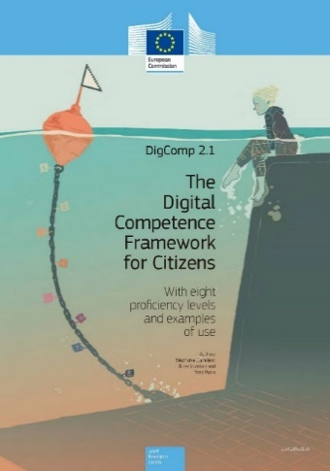
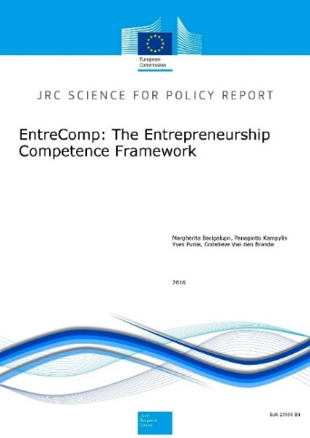

MARCOS EUROPEOS QUE HAN SERVIDO DE REFERENCIA

Slide 36

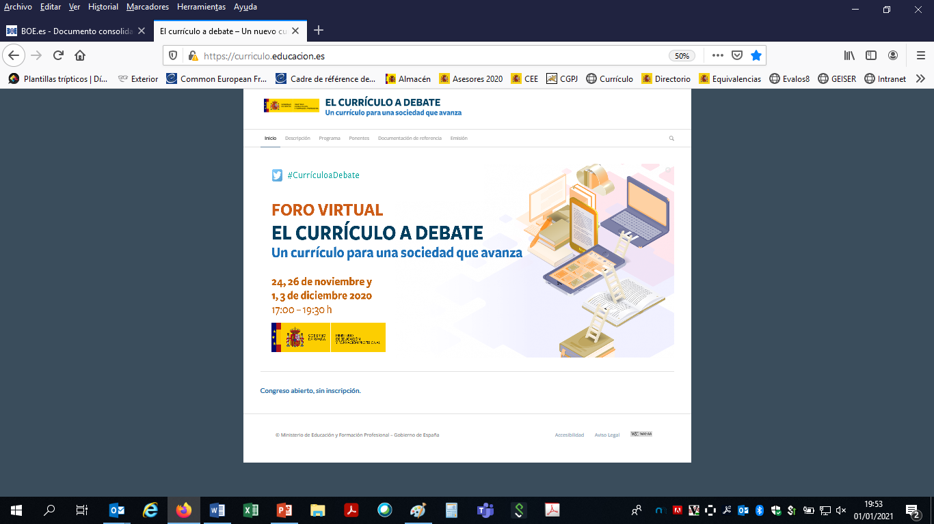

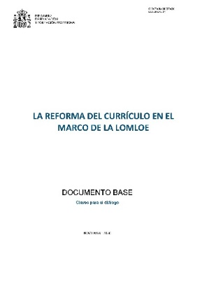




MODELO COMPETENCIAL FRUTO DE LA EXPERIENCIA Y EL DEBATE
Documento base
https://curriculo.educacion.es/
Clic para acceder

Slide 37
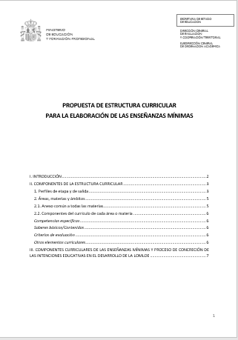

DOCUMENTOS BÁSICOS DEL NUEVO MODELO DE CURRÍCULO
Propuesta de estructura curricular
Perfil de salida

Slide 38
RECOMENDACIÓN DEL CONSEJO de 22/05/2018 relativa a las competencias clave para el aprendizaje permanente
ESTRUCTURA CURRICULAR
OBJETIVOS DE ETAPA
COMPETENCIAS CLAVE
PERFIL DE SALIDA
CRITERIOS DE EVALUACIÓN
Competencias específicas
Competencias específicas
Competencias específicas
Área o materia
Área o materia
Área o materia
SABERES BÁSICOS
(Conocimientos, habilidades y actitudes)
SITUACIONES DE APRENDIZAJE

Slide 39
Artículo 13. Currículo (Rd. 217/2022, de 29 de marzo)
1. El conjunto de objetivos, competencias, contenidos enunciados en forma de saberes básicos, métodos pedagógicos y criterios de evaluación de la Educación Secundaria Obligatoria constituyen el currículo de esta etapa.

Slide 40
DEFINICIONES
Objetivos: logros que se espera que el alumnado haya alcanzado al finalizar la etapa y cuya consecución está vinculada a la adquisición de las competencias clave y de las competencias específicas.
Competencias clave: desempeños que se consideran imprescindibles para que el alumnado pueda progresar con garantías de éxito en su itinerario formativo, y afrontar los principales retos y desafíos globales y locales.
Competencias específicas: desempeños que el alumnado debe poder desplegar en actividades o en situaciones cuyo abordaje requiere de los saberes básicos de cada área o ámbito. Las competencias específicas constituyen un elemento de conexión entre, por una parte, el perfil de salida del alumnado, y por otra, los saberes básicos de las áreas o ámbitos y los criterios de evaluación.

Slide 41
Criterios de evaluación: referentes que indican los niveles de desempeño esperados en el alumnado en las situaciones o actividades a las que se refieren las competencias específicas de cada área en un momento determinado de su proceso de aprendizaje.
Saberes básicos: conocimientos, destrezas y actitudes que constituyen los contenidos propios de un área o ámbito cuyo aprendizaje es necesario para la adquisición de las competencias específicas.
Situaciones de aprendizaje: situaciones y actividades que implican el despliegue por parte del alumnado de actuaciones asociadas a competencias clave y competencias específicas y que contribuyen a la adquisición y desarrollo de las mismas

Slide 42
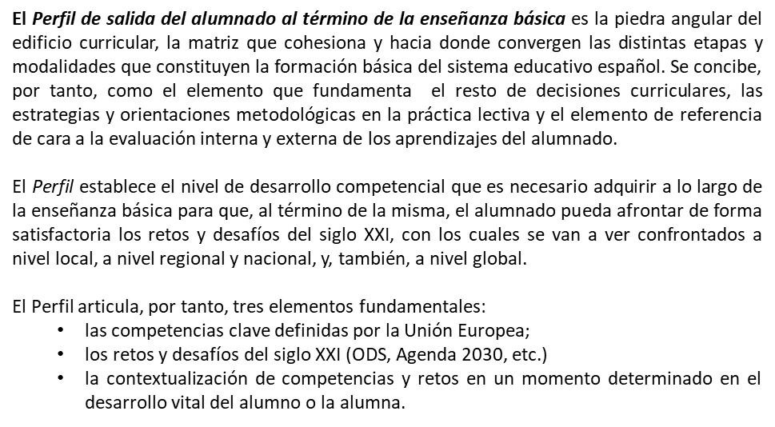
El perfil de salida: documento básico
Perfil de salida

Slide 43
El perfil de salida: documento básico
REFERENCIA NORMATIVA:
El Perfil de salida del alumnado al término de la enseñanza básica fija las competencias clave que el alumnado debe haber adquirido y desarrollado al finalizar la enseñanza básica. Constituye el referente último del desempeño competencial, tanto en la evaluación de las distintas etapas y modalidades de la formación básica, como para la titulación de Graduado en Educación Secundaria Obligatoria. Fundamenta el resto de decisiones curriculares, así como las estrategias y orientaciones metodológicas en la práctica lectiva.
Perfil de salida

Slide 44
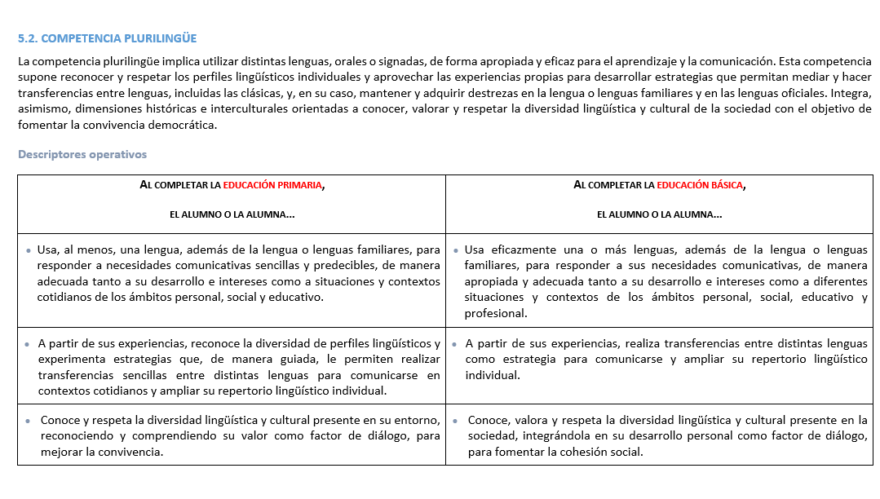
PERFIL DE SALIDA
Breve definición de la competencia
Progreso esperado en la adquisición de esa competencia al completar la Enseñanza básica.
Se recoge también el progreso esperado al término de la Educación Primaria.

Slide 45
VINCULACIÓN CON LOS OBJETIVOS DE LA ETAPA
Objetivos
(Artículo 23 de la LOE/LOMLOE):
h) Comprender y expresar con corrección, oralmente y por escrito, en la lengua castellana y, si la hubiere, en la lengua cooficial de la Comunidad Autónoma, textos y mensajes complejos, e iniciarse en el conocimiento, la lectura y el estudio de la literatura.
i) Comprender y expresarse en una o más lenguas extranjeras de manera apropiada.
j) Conocer, valorar y respetar los aspectos básicos de la cultura y la historia propias y de los demás, así como el patrimonio artístico y cultural.
Definición de la competencia plurilingüe
La competencia plurilingüe implica utilizar distintas lenguas, orales o signadas, de forma apropiada y eficaz para el aprendizaje y la comunicación.
Esta competencia supone reconocer y respetar los perfiles lingüísticos individuales y aprovechar las experiencias propias para desarrollar estrategias que permitan mediar y hacer transferencias entre lenguas, incluidas las clásicas, y, en su caso, mantener y adquirir destrezas en la(s) lengua(s) familiar(es) y en las lenguas oficiales.
Integra, asimismo, dimensiones históricas e interculturales orientadas a conocer, valorar y respetar la diversidad lingüística y cultural de la sociedad con el objetivo de fomentar la convivencia democrática.

Slide 46
DESCRIPTORES OPERATIVOS
Algunos factores de progresión:
Complejidad.
Autonomía.
Contexto.
Al completar la Educación Primaria, el alumno o la alumna… | Al completar la enseñanza básica, el alumno o la alumna…
CP1. Usa, al menos, una lengua, además de la lengua o lenguas familiares, para responder a necesidades comunicativas sencillas y predecibles, de manera adecuada tanto a su desarrollo e intereses como a situaciones y contextos cotidianos de los ámbitos personal, social y educativo. | CP1. Usa eficazmente una o más lenguas, además de la lengua o lenguas familiares, para responder a sus necesidades comunicativas, de manera apropiada y adecuada tanto a su desarrollo e intereses como a diferentes situaciones y contextos de los ámbitos personal, social, educativo y profesional.
CP2. A partir de sus experiencias, reconoce la diversidad de perfiles lingüísticos y experimenta estrategias que, de manera guiada, le permiten realizar transferencias sencillas entre distintas lenguas para comunicarse en contextos cotidianos y ampliar su repertorio lingüístico individual. | CP2. A partir de sus experiencias, realiza transferencias entre distintas lenguas como estrategia para comunicarse y ampliar su repertorio lingüístico individual.
CP3. Conoce y respeta la diversidad lingüística y cultural presente en su entorno, reconociendo y comprendiendo su valor como factor de diálogo, para mejorar la convivencia. | CP3. Conoce, valora y respeta la diversidad lingüística y cultural presente en la sociedad, integrándola en su desarrollo personal como factor de diálogo, para fomentar la cohesión social.

Slide 47
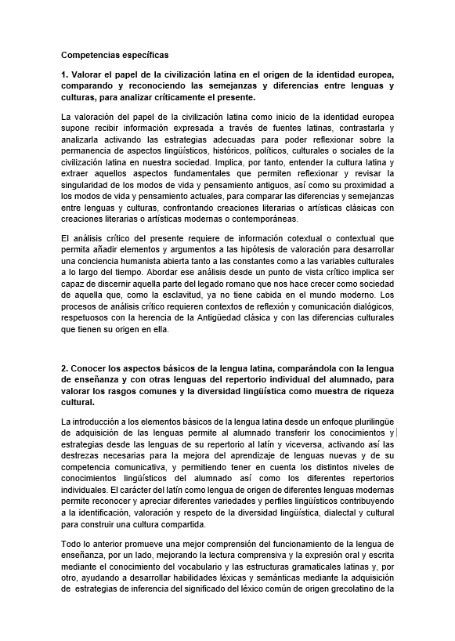
COMPETENCIAS ESPECÍFICAS
  Propias del área o materia pero relacionadas con el perfil de salida
  Funcionan a modo de objetivos competenciales de etapa.
  Han sido formuladas respetando la siguiente estructura sintáctica:
  qué (infinitivo) + cómo (gerundio, a través de…) + para qué (para + infinitivo)
  Van acompañadas de una explicación que matiza y completa su enunciado.
  Se han elaborado teniendo en cuenta:
    Marcos de referencia europeos
    Anteriores reales decretos de enseñanzas mínimas.
    Currículos de Comunidades Autónomas.
    Currículos de otros países de nuestro entorno.
    Aportaciones de colectivos, etc.
Valorar el papel de la civilización latina en el origen de la identidad europea, comparando y reconociendo las semejanzas y diferencias entre lenguas y culturas, para analizar críticamente el presente.

Slide 48
Competencias específicas
Educación Primaria (Conocimiento del Medio Natural, Social y Cultural)
Plantear y dar respuesta a cuestiones científicas sencillas, utilizando diferentes técnicas, instrumentos y modelos propios del pensamiento científico, para interpretar y explicar hechos y fenómenos que ocurren en el medio natural, social y cultural.
Educación Secundaria (Música)
Esta competencia específica se conecta con los siguientes descriptores del Perfil de salida: CCL1, CCL2, CCL3, STEM2, STEM4, CD1, CD2, CC4.
Bachillerato (Matemáticas)
Analizar obras de diferentes épocas y culturas, identificando sus principales rasgos estilísticos y estableciendo relaciones con su contexto, para valorar el patrimonio musical y dancístico como fuente de disfrute y enriquecimiento personal.
Formular o investigar conjeturas o problemas, utilizando el razonamiento, la argumentación, la creatividad y el uso de herramientas tecnológicas, para generar nuevo conocimiento matemático.
Esta competencia específica se conecta con los siguientes descriptores del Perfil de salida: CCL2, CCL3, CP3, CD1, CD2, CPSAA3, CC1, CCEC1 y CCEC2.
Esta competencia específica se conecta con los siguientes descriptores: CCL1, STEM1, STEM2, CD1, CD2, CD3, CD5, CE3.

Slide 49
CRITERIOS DE EVALUACIÓN
  Se relacionan con las competencias específicas.
  Referentes que indican el nivel de desempeño.
  Prevén la evaluación de los distintos elementos asociados a la competencia específica con la que se vinculan.
  Su estructura sintáctica responde al esquema: qué (infinitivo + complemento) + cómo.
    1.1 Analizar conceptos y procesos relacionados con los saberes de Biología y Geología interpretando información en diferentes formatos (modelos, gráficos, tablas, diagramas, fórmulas, esquemas, símbolos, páginas web...), manteniendo una actitud crítica y obteniendo conclusiones fundamentadas.
    1.2 Facilitar la comprensión y análisis de información relacionada con los saberes de la materia de Biología y Geología transmitiéndola de forma clara utilizando la terminología y el formato adecuados (modelos, gráficos, tablas, vídeos, informes, diagramas, fórmulas, esquemas, símbolos, contenidos digitales...).
    1.3 Analizar y explicar fenómenos biológicos y geológicos representándolos mediante modelos y diagramas y utilizando, cuando sea necesario, los pasos del diseño de ingeniería (identificación del problema, exploración, diseño, creación, evaluación y mejora).

Slide 50
Competencia específica 1: Buscar, seleccionar, tratar y organizar información sobre temas relevantes del presente y del pasado, usando críticamente fuentes históricas y geográficas, para adquirir conocimientos, elaborar y expresar contenidos en varios formatos.
Criterios de evaluación
1.1. Elaborar, expresar y presentar contenidos propios en forma de esquemas, tablas informativas y otros formatos mediante el desarrollo de estrategias de búsqueda, selección y tratamiento de información relativas a procesos y acontecimientos relevantes del presente y del pasado.
1.2. Contrastar y argumentar sobre temas y acontecimientos de la Prehistoria, la Edad Antigua, la Edad Media y la Edad Moderna, localizando y analizando de forma crítica fuentes primarias y secundarias como pruebas históricas.
Competencia específica 2: Indagar, argumentar y elaborar productos propios sobre problemas geográficos, históricos y sociales que resulten relevantes en la actualidad, desde lo local a lo global, para desarrollar un pensamiento crítico, respetuoso con las diferencias, que contribuya a la construcción de la propia identidad y a enriquecer el acervo común.
Criterios de evaluación
2.1. Identificar, valorar y mostrar interés por los principales problemas que afectan a la sociedad, adoptando una posición crítica y proactiva hacia los mismos.
2.2. Argumentar de forma crítica sobre problemas de actualidad a través de conocimientos geográficos e históricos, contrastando y valorando fuentes diversas.
2.3. Incorporar y utilizar adecuadamente términos, conceptos y acontecimientos relacionados con la geografía, la historia y otras disciplinas de las ciencias sociales, a través de intervenciones orales, textos escritos y otros productos, mostrando planteamientos originales y propuestas creativas.
2.4. Elaborar juicios argumentados, respetando las opiniones de los demás y enriqueciendo el acervo común en el contexto del mundo actual, sus retos y sus conflictos desde una perspectiva sistémica y global.

Slide 51
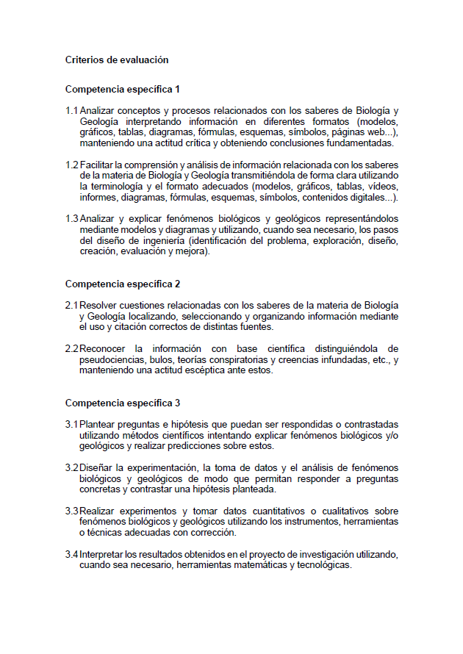

Slide 52
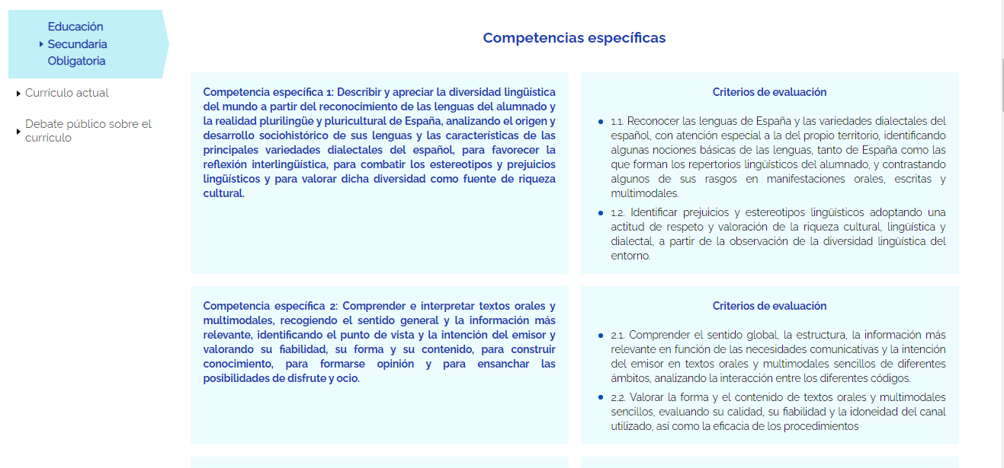

Slide 53
SABERES BÁSICOS
  Se trata de los conocimientos, destrezas y actitudes esenciales, que se asocian a los criterios de evaluación y a las competencias específicas.
  Se formulan con una expresión nominal y van agrupados en bloques.
BLOQUES | EJEMPLO
Proceso de resolución de problemas. | Estrategias de búsqueda crítica de información para la investigación y definición de problemas planteados.
Comunicación y difusión de ideas | Técnicas de representación gráfica. Acotación y escalas.
Pensamiento computacional, programación y robótica | Fundamentos de la robótica. Montaje, control programado de robots de manera física o por medio de simuladores.
Digitalización del entorno personal de aprendizaje | Herramientas de edición y creación de contenidos. Instalación, configuración y uso responsable. Propiedad intelectual.

Slide 54
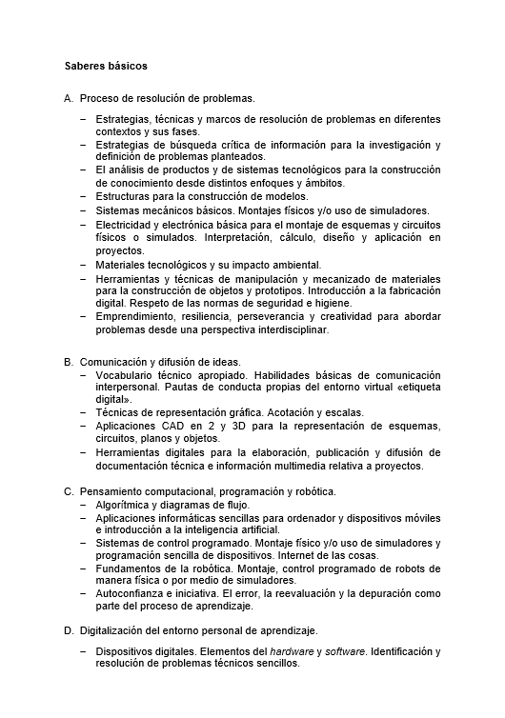

Slide 55
SITUACIONES DE APRENDIZAJE
Actividades que implican el despliegue por parte del alumnado de actuaciones asociadas a competencias clave y competencias específicas y que contribuyen a la adquisición y desarrollo de las mismas.
Situaciones en las que se despliegan los saberes básicos de forma activa.
No son definidas en los currículos.

Slide 56
DISEÑO DE LAS SITUACIONES DE APRENDIZAJE
En torno a los centros de interés del alumnado.
Deben permitir construir el conocimiento con autonomía y creatividad desde sus propios aprendizajes y experiencias.
Deben estar bien contextualizadas.
Compuestas por tareas complejas cuya resolución conlleve la construcción de nuevos aprendizajes.
Flexibles y accesibles.
Posibilitar la movilización coherente y eficaz de los distintos conocimientos, destrezas y actitudes propios de la etapa.
Claras, precisas, adaptables a diferentes tipos de agrupamiento y modalidades de trabajo.
Deben fomentar aspectos relacionados con el interés común, la sostenibilidad o la convivencia democrática.

Slide 57
ordenación y estructura curricular por etapas educativas

Slide 58
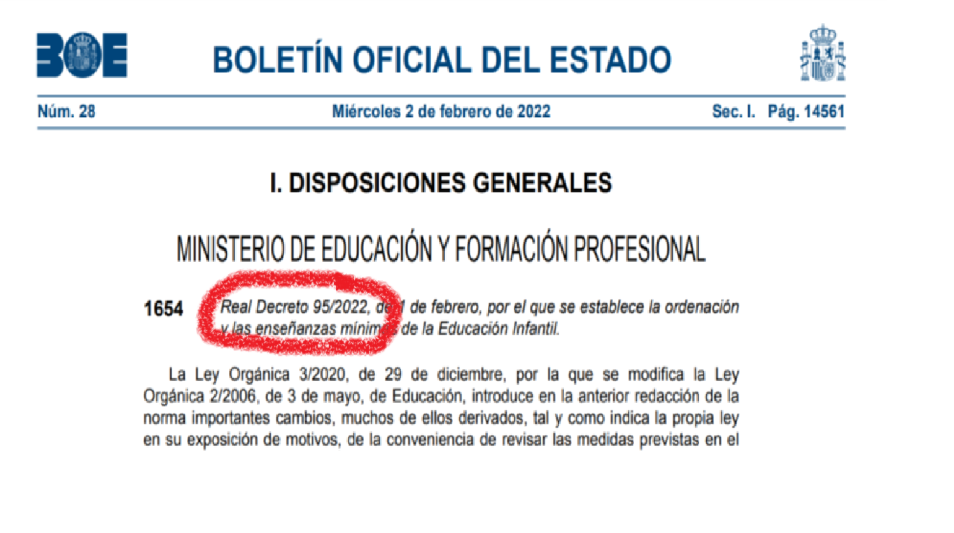
EDUCACIÓN INFANTIL
(RD 95/2022, de 1 de febrero)

Slide 59
ÁREAS DE EDUCACIÓN INFANTIL
(RD 95/2022, de 2 de febrero)
ÁREAS | 1.º CICLO (0-3) | 2.º CICLO (3-6)
Crecimiento en armonía | X | X
Descubrimiento y exploración el entorno | X | X
Comunicación y representación de la realidad | X | X

Slide 60
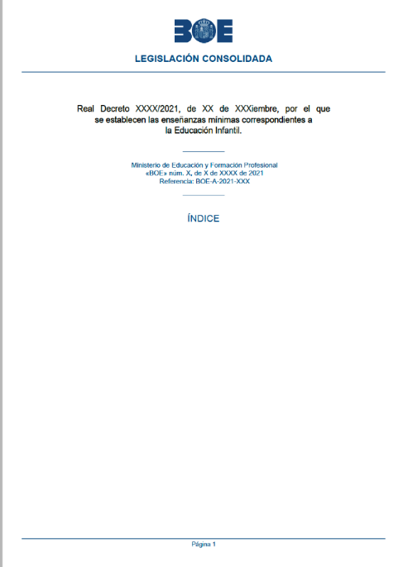
ESTRUCTURA DE LAS ÁREAS DE EDUCACIÓN INFANTIL
Introducción
Competencias específicas de etapa
  Definición
  Descripción
Primer ciclo (0-3)
  Criterios de evaluación
  Saberes básicos
Segundo ciclo (3-6)
  Criterios de evaluación
  Saberes básicos

Slide 61
EDUCACIÓN primaria
(RD 157/2022, de 1 de marzo)

Slide 62
EDUCACIÓN primaria
(RD. 157/2022, DE 1 DE MARZO)
ÁREAS | CURSOS
 | 1.º | 2.º | 3.º | 4.º | 5.º | 6.º
Conocimiento del Medio Natural, Social y Cultural, que se podrá desdoblar en Ciencias de la Naturaleza y Ciencias Sociales | X | X | X | X | X | X
Educación Artística, que se podrá desdoblar en Educación Plástica y Visual y Música y Danza. | X | X | X | X | X | X
Educación Física | X | X | X | X | X | X
Lengua Castellana y Literatura y, si la hubiere, Lengua Cooficial y Literatura | X | X | X | X | X | X
Lengua Extranjera | X | X | X | X | X | X
Matemáticas | X | X | X | X | X | X
Educación en Valores Cívicos y Éticos | … | … | … | … | S | S
Las Administraciones Educativas podrán añadir una segunda lengua extranjera u otra lengua cooficial y/o una materia de carácter transversal | P | P | P | P | P | P
S: Sin asignar a curso. Lo deciden las CC. AA.
P: Posible. Las CC.AA. decidirán si se incluye.

Slide 63
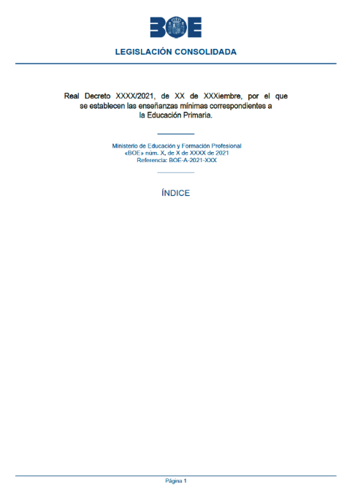

ESTRUCTURA DE LAS ÁREAS DE EDUCACIÓN PRIMARIA
Introducción
Competencias específicas de etapa
  Definición
  Descripción
Primer ciclo (1.º y 2.º)
  Criterios de evaluación
  Saberes básicos
Segundo ciclo (3.º y 4.º)
  Criterios de evaluación
  Saberes básicos
Tercer ciclo (5.º y 6.º)
  Criterios de evaluación
  Saberes básicos
El currículo del área de Educación en Valores Cívicos y Éticos es más sencillo:
Competencias específicas
  Definición
  Descripción
Criterios de evaluación
Saberes básicos

Slide 64
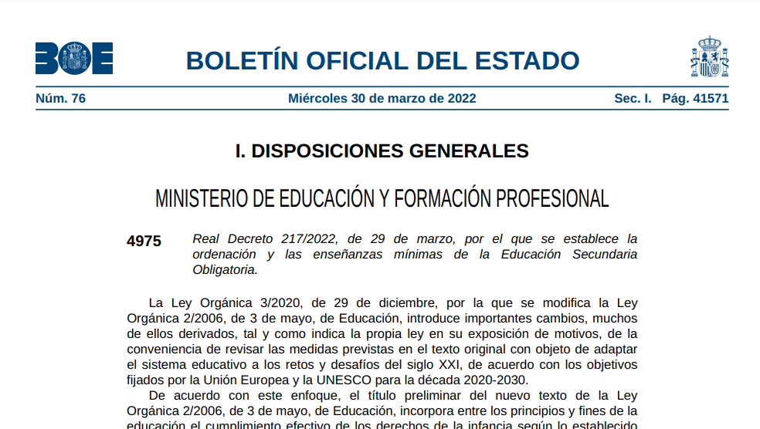

Slide 65
EDUCACIÓN secundaria obligatoria
MATERIAS DE LOS CURSOS PRIMERO A TERCERO |  |  | CURSOS
 |  |  | 1.º | 2.º | 3.º
PARA TODO EL ALUMNADO | En todos los cursos | Biología y Geología y/o Física y Química | X | X | X
 |  | Educación Física | X | X | X
 |  | Geografía e Historia | X | X | X
 |  | Lengua Castellana y Literatura y, si la hubiere, Lengua Cooficial y Literatura | X | X | X
 |  | Lengua Extranjera | X | X | X
 |  | Matemáticas | X | X | X
 | Al menos una en cada curso | Educación Plástica, Visual y Audiovisual | S | S | S
 |  | Música | S | S | S
 | En un curso | Educación en Valores Cívicos y Éticos | S | S | S
 | En, al menos, un curso | Tecnología y Digitalización | S | S | S
 |  | Segunda Lengua Extranjera (si así decide ofertarla la Administración educativa) | P | P | P
S: Sin asignar a curso. Lo deciden las CC. AA.
P: Posible. Las CC.AA. decidirán si se incluye.
O: Opcional.

Slide 66
EDUCACIÓN secundaria obligatoria
MATERIAS DE LOS CURSOS PRIMERO A TERCERO |  |  |  | CURSOS
 |  |  |  | 1.º | 2.º | 3.º
OPTATIVAS | De oferta obligatoria | En todos los cursos | Segunda lengua extranjera (si no es obligatoria) | X | X | X
 |  | En, al menos, un curso | Cultura clásica | S | S | S
 |  |  | Una materia para el desarrollo de la competencia digital | S | S | S
 | Trabajo monográfico, proyecto interdisciplinar o proyecto de colaboración con un servicio a la comunidad. |  |  | O | O | O
 | Otras |  |  | O | O | O
S: Sin asignar a curso. Lo deciden las CC. AA.
P: Posible. Las CC.AA. decidirán si se incluye.
O: Opcional.

Slide 67
EDUCACIÓN secundaria obligatoria
MATERIAS DEL CUARTO CURSO
PARA TODO EL ALUMNADO | Educación Física
 | Educación en Valores Cívicos y Éticos (si no se ha incluido de 1.º a 3.º)
 | Geografía e Historia
 | Lengua Castellana y Literatura y, si la hubiere, Lengua Cooficial y Literatura
 | Lengua Extranjera
 | Matemáticas A o B
TRES MATERIAS DE OPCIÓN | Biología y Geología Digitalización Economía y Emprendimiento Expresión Artística Física y Química Formación y Orientación Personal y Profesional Latín Música Segunda Lengua Extranjera Tecnología
OPTATIVAS | Las que establezcan las Administraciones Educativas, que tendrán en cuenta, en su caso, la continuidad de las materias optativas ofertadas de primero a tercero. Estas materias podrán configurarse como un trabajo monográfico o un proyecto de colaboración con un servicio a la comunidad.

Slide 68
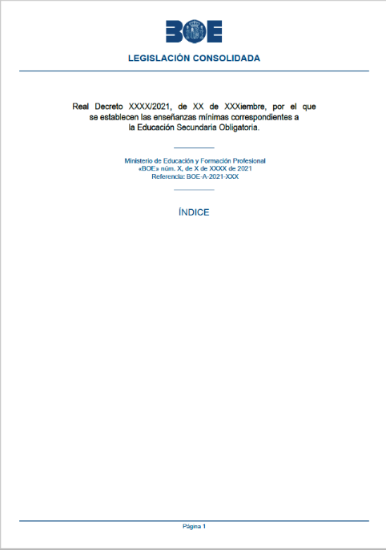
ESTRUCTURA DE LAS MATERIAS DE E.S.O.
SE IMPARTE EN UN SOLO CURSO
Este es también el modelo para las materias que, dependiendo de lo que decidan las CCAA, se impartirán en uno o varios cursos de 1.º a 3.º y no tendrán continuidad en 4.º
Introducción
Competencias específicas de etapa
  Definición
  Descripción
Criterios de evaluación
Saberes básicos
SE IMPARTE EN TODOS LOS CURSOS
Se aplicará este modelo para las materias que, dependiendo de lo que decidan las CCAA, se impartirán en uno o varios cursos de 1.º a 3.º y tendrán continuidad en 4.º. En este caso, en vez de a 2º curso, los saberes y criterios irán referidos a los cursos “De primero a tercero”.
Introducción
Competencias específicas de etapa
  Definición
  Descripción
2.º Curso (Incluye 1.º y 2.º) (o, en su caso, “De 1.º a 3.º”)
  Criterios de evaluación
  Saberes básicos
4.º Curso (Incluye 3.º y 4.º)
  Criterios de evaluación
  Saberes básicos

Slide 69
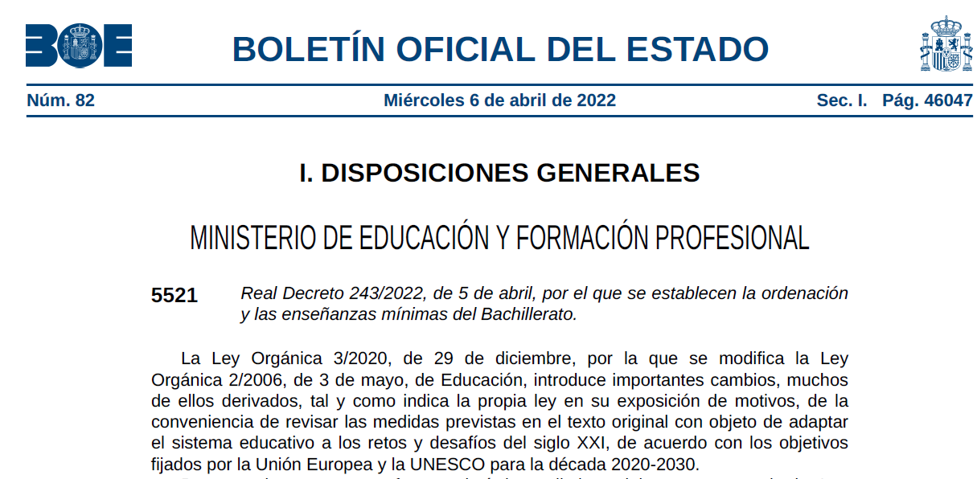

Slide 70
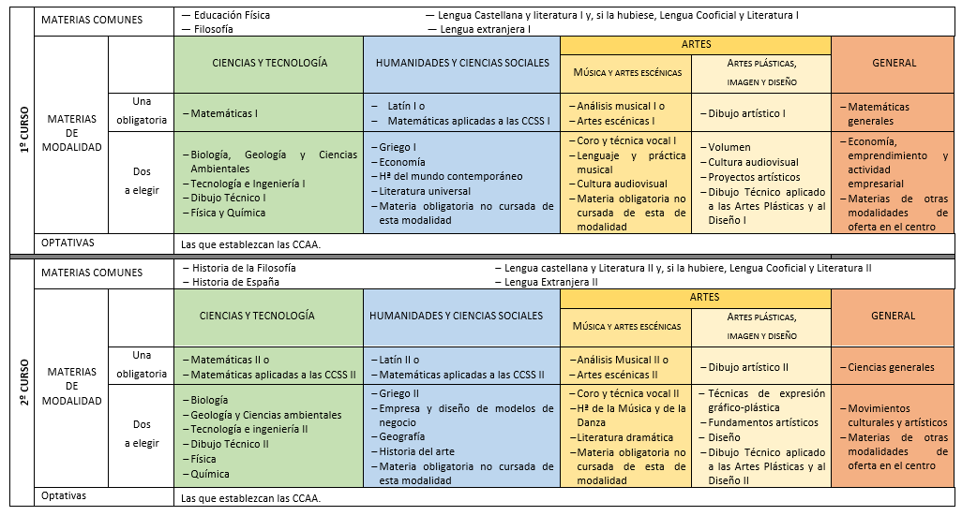
MATERIAS DE BACHILLERATO

Slide 71
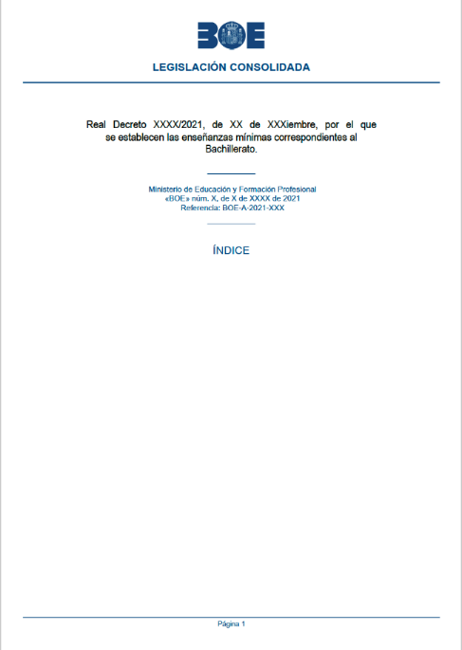
ESTRUCTURA DE LAS MATERIAS DE BACHILLERATO
SE IMPARTE EN UNO SOLO CURSO
Introducción
Competencias específicas de etapa
  Definición
  Descripción
Criterios de evaluación
Saberes básicos
SE IMPARTE EN TODOS LOS CURSOS
Introducción
Competencias específicas de etapa
  Definición
  Descripción
1.º Curso
  Criterios de evaluación
  Saberes básicos
2.º Curso
  Criterios de evaluación
  Saberes básicos

Slide 72

Muchas gracias.
D.G. de Evaluación y Cooperación Territorial
Subdirección Gral. de Ordenación Académica

